Slide 1
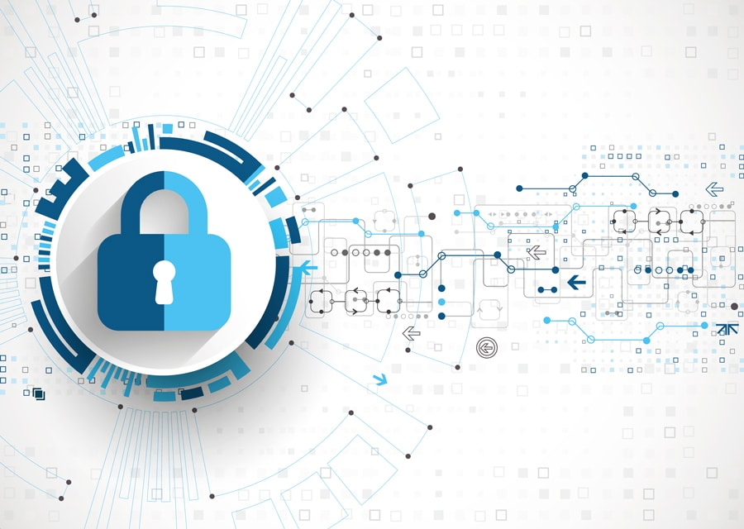
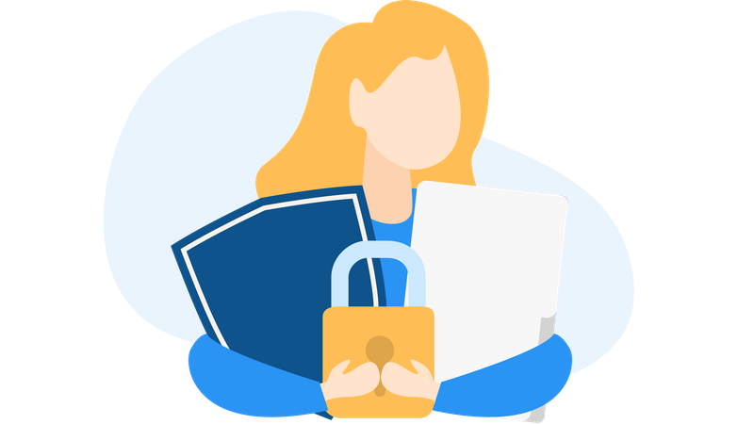
Digitaler Datenschutz - Schlussfolgerungen
Aufbau digitaler Resilienz indem wir digitales Wohlbefinden und Sicherheit für alle zugänglich machen 2022-2-SK01-KA220-ADU-000096888

Slide 2
Zusammenfassung des Kurses
Digitale Privatsphäre verstehen
Phishing
Arten des digitalen Datenschutzes und Lehre des digitalen Datenschutzes

Slide 3
Wiederholungskurs Nr. 1 - Verständnis des digitalen Datenschutzes
Definition des digitalen Datenschutzes
Was ist das? Die Fähigkeit einer Person, den Zugang zu ihren persönlichen Daten und deren Verwendung zu kontrollieren und zu schützen, wenn sie im Internet surft.
Auswirkungen: Es ist kein abstraktes Konzept, sondern von entscheidender Bedeutung, es zu verstehen, um seine persönlichen Daten vor unbefugter Nutzung zu schützen.
Warum eigentlich? In einer vernetzten Welt wird die Grenze zwischen persönlich/privat und allgemein/öffentlich immer dünner. Die digitale Privatsphäre (DP) ist ein Schutz.
Maßnahme? In der EU garantiert die GDPR (General Data Protection Regulation) den Schutz Ihrer persönlichen Daten, wann immer sie erhoben werden.

Slide 4
Wiederholungskurs Nr. 1 - Verständnis des digitalen Datenschutzes
Definition des digitalen Datenschutzes
Recht? Das Recht auf Privatsphäre ist durch Artikel 8 der Charta der Grundrechte der Europäischen Union geschützt.
Vorteile DP? Schutz persönlicher Daten, Verhinderung von Identitätsdiebstahl, Verhinderung von unbefugtem Zugriff, Vermeidung von gezielter Werbung.
Ohne DV? Risiko von Cyberangriffen, Identitätsdiebstahl und Betrug, Datenschutzverletzungen, Vertrauensverlust, Überwachung und Kontrolle, psychologische Auswirkungen.
Probleme? Strategien (Aufklärung, Antivirenprogramme usw.) zur Eindämmung von Risiken und Schwachstellen (Phishing, Malware, Ransomware usw.).

Slide 5
Wiederholungskurs Nr. 1 - Verständnis des digitalen Datenschutzes
Schlüsselelemente Digitaler Datenschutz
Personenbezogene Daten? Alle Informationen, die sich auf eine identifizierte lebende Person beziehen.
Datensicherheit? Installation von Sicherheitsprogrammen (Antivirenprogramme, persönliche Server für Unternehmen usw.) zum Schutz vor Datenverletzungen.
Informierte Zustimmung? Verwendung von Cookies (technisch/analytisch/profilierend).
Ausbildung der Nutzer? Internetnutzer haben die richtigen Fähigkeiten, um ihre Inhalte sicher zu verwalten.

Slide 6
Wiederholungskurs Nr. 2 - Phishing
Definition von Phishing
Was ist das? Phishing ist eine häufige Art von Cyberangriffen, die über E-Mails, Textnachrichten, Telefonanrufe und andere Formen der Kommunikation auf Einzelpersonen abzielen.
Warum? Es handelt sich um eine Technik, mit der versucht wird, sensible Daten, wie z. B. Bankkontonummern, durch eine betrügerische Aufforderung in einer E-Mail oder auf einer Website zu erlangen, bei der sich der Täter als seriöses Unternehmen oder seriöse Person ausgibt.
Verschiedene Arten? E-Mail-Phishing, Spear-Phishing, Clone-Phishing, Voice-Phishing, SMS-Phishing

Slide 7
Wiederholungskurs Nr. 2 - Phishing
Liste der verschiedenen Arten von Phishing
Klon-Phishing? Kriminelle klonen E-Mails oder Nachrichten aus der Vergangenheit und leiten Menschen auf gefälschte Websites um, die oft identische Kopien der ursprünglichen Websites sind.
Sprachphishing? Eine Betrugsmethode, bei der mit Hilfe von Telefonanrufen versucht wird, vertrauliche Informationen zu erlangen. Diese Betrüger geben sich oft als seriöse Unternehmen aus, z. B. als Banken.
SMS-Phishing? Wie das Sprachphishing wird auch das SMS-Phishing über Textnachrichten durchgeführt. Diese Nachrichten enthalten in der Regel bösartige Links oder dringende Anfragen nach vertraulichen Informationen.

Slide 8
Wiederholungskurs Nr. 3 - Arten des digitalen Datenschutzes
Informationsschutz: sensible Daten
Was ist das? Sensible Daten können als eine Untergruppe personenbezogener Daten definiert werden, z. B. Daten, aus denen die rassische oder ethnische Herkunft, religiöse oder philosophische Überzeugungen usw. hervorgehen.
Oder? Der Artikel 8 gibt das Recht auf den Schutz seiner oder ihrer personenbezogenen Daten auf den Artikel 5 der Europäischen Verordnung 2016/679.
Grundsätze? Berichtigung und Transparenz, Begrenzung (auf den Zweck beschränkt), Aufbewahrung (für eine begrenzte Zeit), Verantwortung.
Wie? Das Wissen um die richtigen Sicherheitsvorkehrungen zum Schutz personenbezogener Daten und zur Gewährleistung einer rechtmäßigen Behandlung, wenn Menschen mit den Daten anderer Menschen in Kontakt kommen.

Slide 9
Wiederholungskurs Nr. 3 - Arten des digitalen Datenschutzes
Digitaler Datenschutz bei Mobiltelefonen
Verwenden Sie sichere Apps (Apps mit End-to-End-Verschlüsselung).
Starke und eindeutige Passwörter (lang > mindestens 16 Zeichen + spezifisches Symbol).
Zwei-Faktor-Authentifizierung.
Software aktualisieren (regelmäßige Updates, einschließlich Sicherheits-Patches).
Vermeiden Sie ungesicherte öffentliche Wi-Fi-Netzwerke (anfällige Netzwerke für Man-in-the-Middle-Angriffe).
Klicken Sie nicht auf verdächtige Links (können Malware oder Phishing enthalten).
Überprüfen Sie die Datenschutzeinstellungen (Einschränkung des Zugriffs auf Ihre persönlichen Daten).
Halten Sie die Kommunikation offen (melden Sie jede verdächtige Aktivität sofort!).

Slide 10
Freie Lizenz
Das hier im Rahmen des Projekts "Building Digital Resilience by Making Digital Wellbeing and Security Accessible to All 2022-2-SK01-KA220-ADU-000096888" entwickelte Produkt wurde mit Unterstützung der Europäischen Kommission entwickelt und gibt ausschließlich die Meinung des Autors wieder. Die Europäische Kommission ist nicht für den Inhalt der Dokumente verantwortlich.
Die Veröffentlichung steht unter der Creative Commons Lizenz CC BY- NC SA.
Diese Lizenz erlaubt Ihnen, das Werk zu verbreiten, zu remixen, zu verbessern und darauf aufzubauen, jedoch nur nicht kommerziell. Bei der Verwendung des Werkes sowie von Auszügen daraus muss:
müssen die Quelle und ein Link zur Lizenz angegeben werden und eventuelle Änderungen müssen erwähnt werden. Die Urheberrechte verbleiben bei den Autoren der Dokumente.
das Werk darf nicht zu kommerziellen Zwecken verwendet werden.
Wenn Sie das Werk neu komponieren, konvertieren oder darauf aufbauen, müssen Ihre Beiträge unter derselben Lizenz wie das Original veröffentlicht werden.
Haftungsausschluss:
Finanziert von der Europäischen Union. Die geäußerten Ansichten und Meinungen sind jedoch ausschließlich die des Autors/der Autoren und spiegeln nicht unbedingt die der Europäischen Union oder der Europäischen Exekutivagentur für Bildung und Kultur (EACEA) wider. Weder die Europäische Union noch die EACEA können für diese verantwortlich gemacht werden.

